Slide 1
高级算法扩展(四) --
离线算法
703. Kth Largest Element in a Stream
215. Kth Largest Element in an Array
1851. Minimum Interval to Include Each Query
1697. Checking Existence of Edge Length Limited Paths
你们的好朋友Eddie

Slide 2
什么是离线算法？什么是在线算法？
什么叫在线算法？就是依次处理每一个 query，对每一个 query 的计算，和之后的 query 无关，也不会用到之后的 query 信息（但可能也可以使用之前的 query 信息）。
所以，在线算法，可以用来处理数据流。算法不需要一次性地把所有的 query 都收集到再处理。大家也可以想象成：把这个算法直接部署到线上，尽管在线上可能又产生了很多新的 query，也不影响，算法照常运行。
离线算法则不同。离线算法需要把所有的信息都收集到，才能运行。处理当前 query 的计算过程，可能需要使用之后 query 的信息。

Slide 3
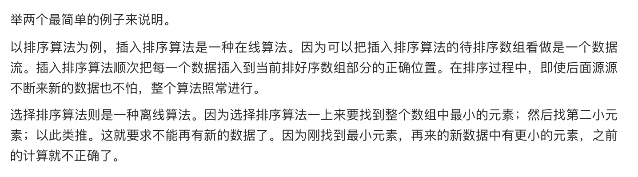
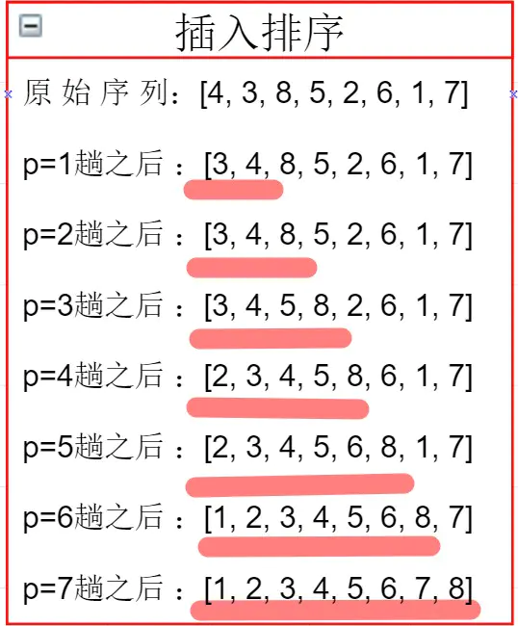
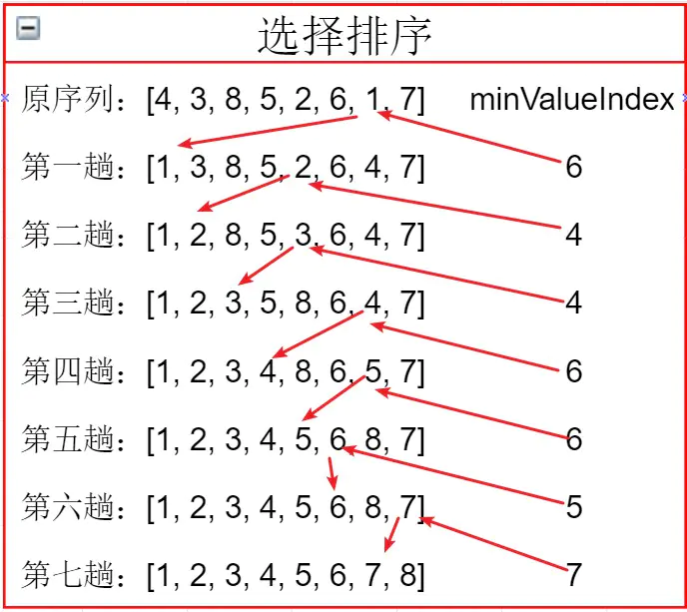

Slide 4
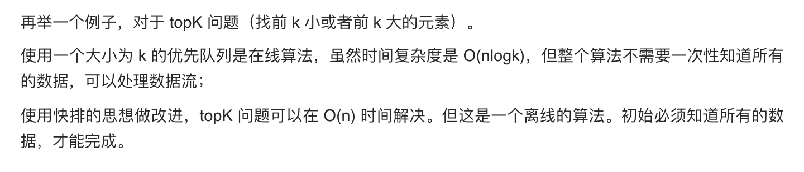
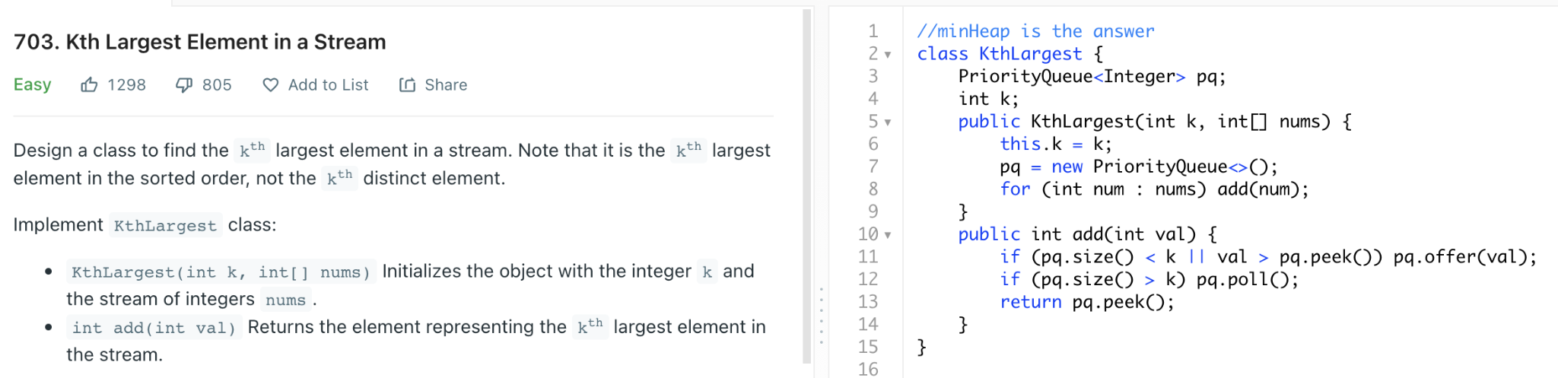
如果在线算法不知道数据大小，任意时间query, topK需要O(nlogk)

Slide 5
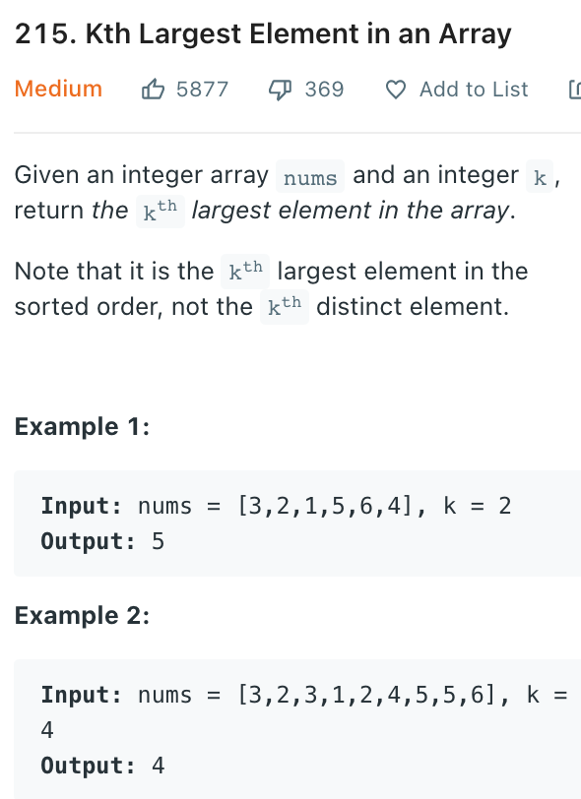
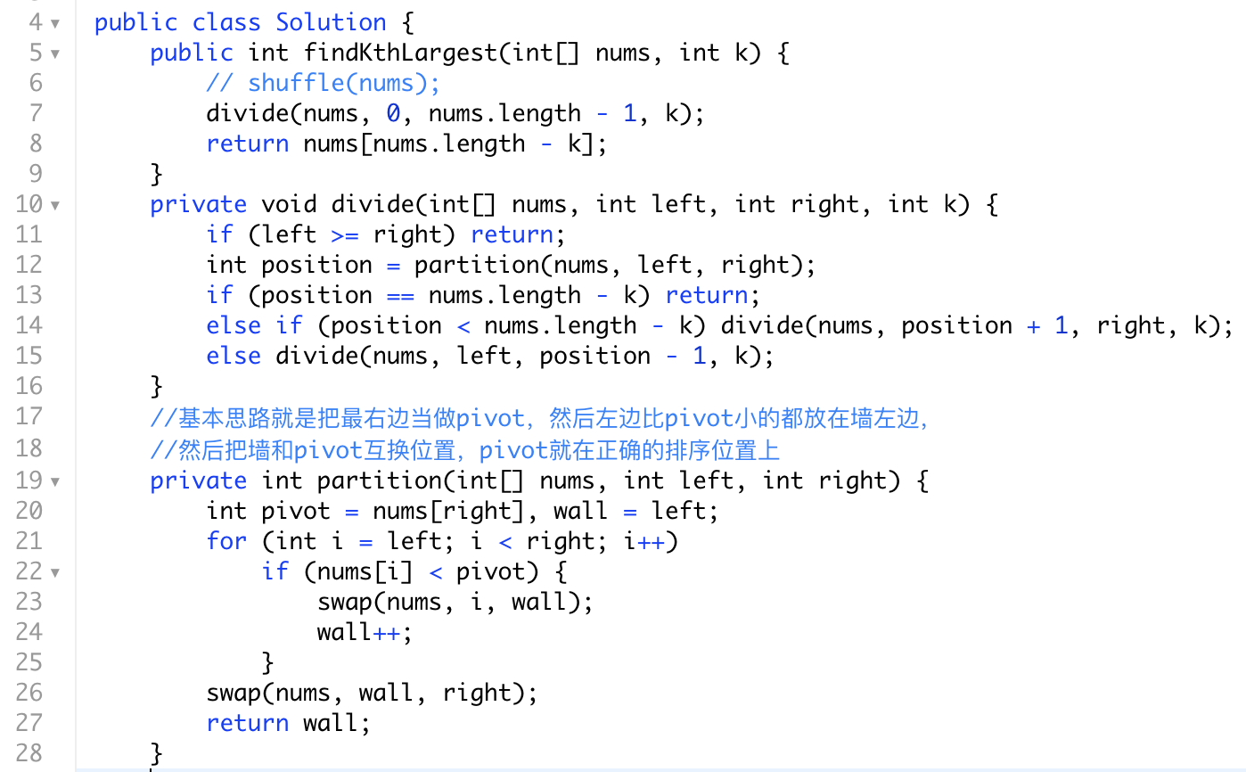
离线算法可以在已知所有数据的情况下进行处理，会更快一些avg O(n)

Slide 6
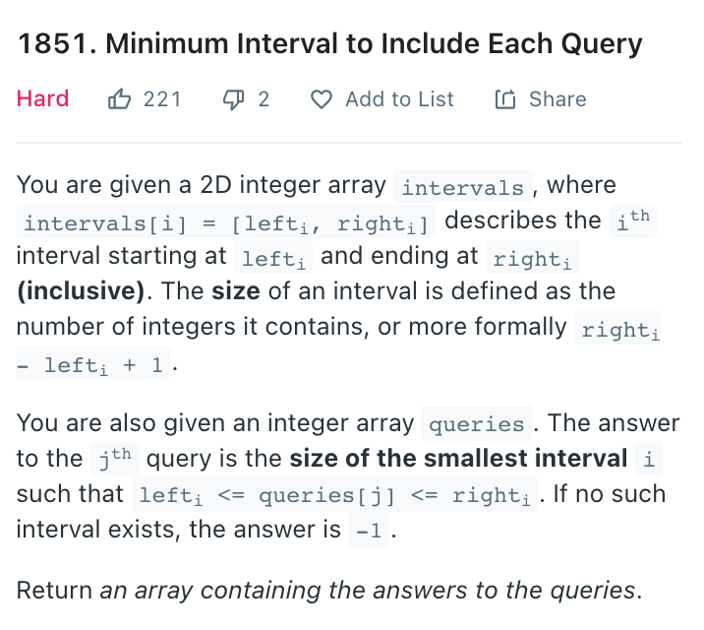
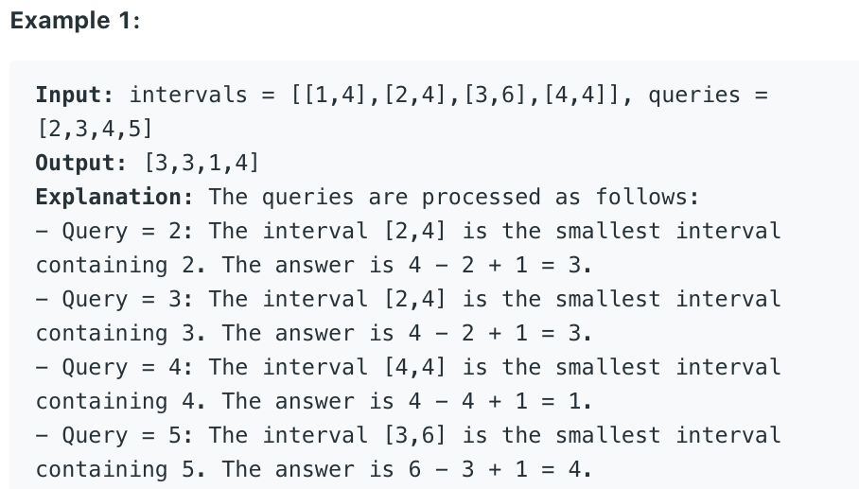
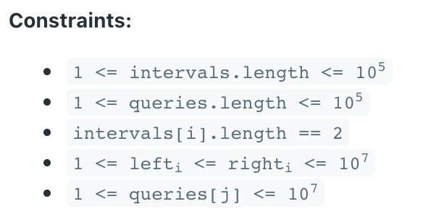
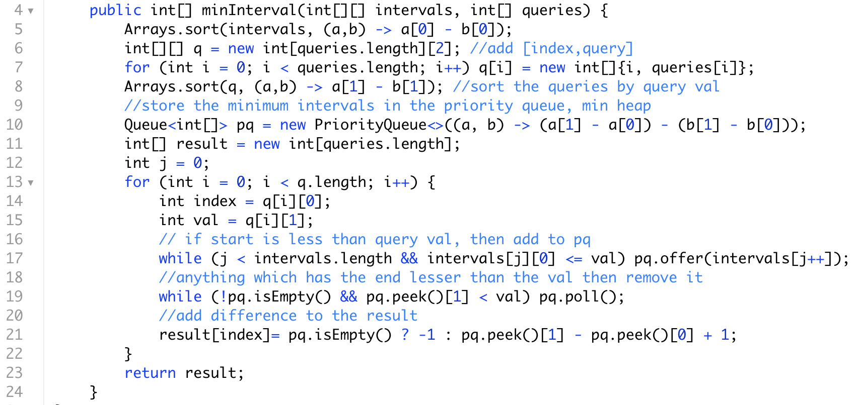
如果我们使用在线算法，做起来不是很容易需要用到线段树
如果我们使用离线算法，sort query后同步构建，只需要
O(mlogm + nlogn + mlogn + n)
m = query.length

Slide 7
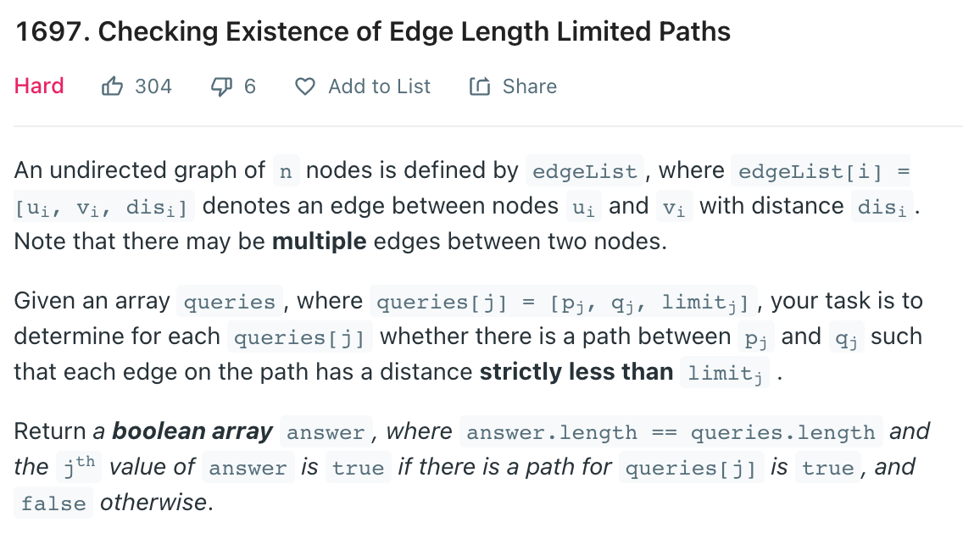
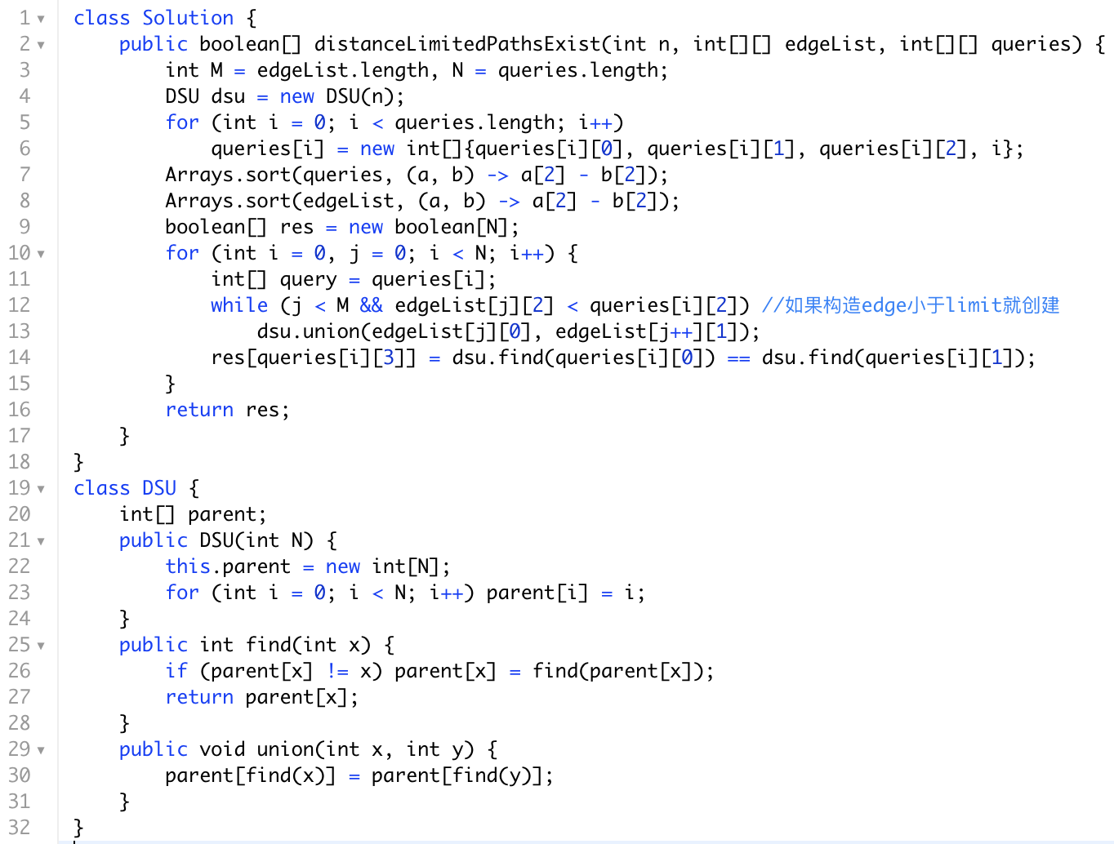
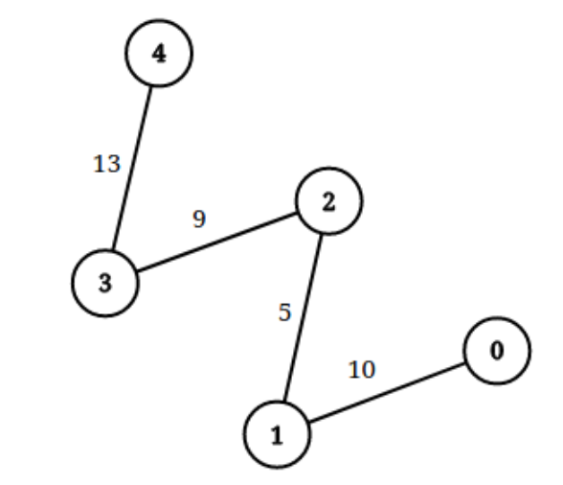
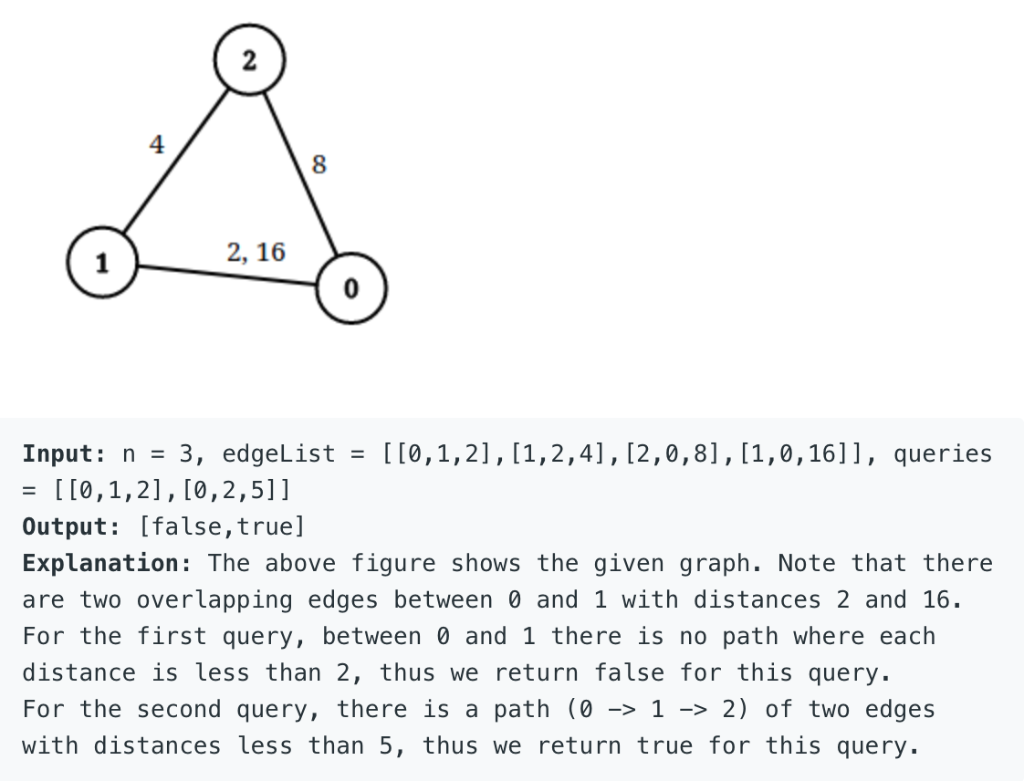
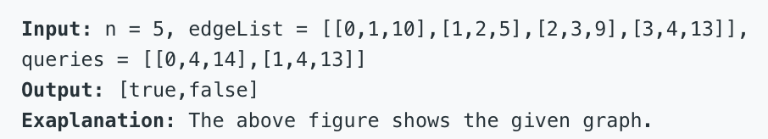

如果是暴力bfs, O(nm)
离线算法 O(nlogn + mlogm + n + m)

Slide 8
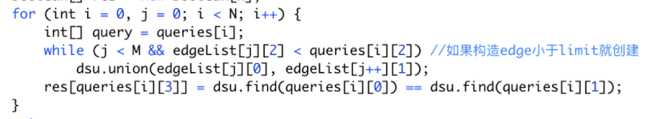
Summary
离线算法可以优化时间，缺点是需要知道所有的data，不能及时给每一个query答案，需要后台bash处理
这样做的核心在于，我们一边处理 query，一边处理边，不是一次性的把所有的边都考虑进来，而是根据 query 的 limit 从小到大的限制，从小到大依次考虑边。注意，这个思路需要我们首先对整个 query 数组排序，之后再处理，所以需要收集到所有 query 信息以后再执行，它是一个离线算法。
在线算法也可以实现类似的时间复杂度但是需要一些特殊算法，如树上倍增+LCA

Slide 9


通讯页面
Bilibili https://space.bilibili.com/21630984
Youtube 搜索古城算法
https://www.youtube.com/c/古城算法
wechat 回复‘加群’可加群，还有周赛压轴题详解
谢谢大家的支持！请点赞订阅硬币
500订阅会出一期dp总结篇
免费，不要钱，不卖课，不推销，不辅导，公开资料和视频，任何人和你说钱都是骗子！

Slide 10
reference
图解选择排序与插入排序
借这个问题，科普一下什么叫离线算法- 检查边长度限制的路径是否存在
在线做法树上倍增+LCA - 检查边长度限制的路径是否存在
线段树解法
https://leetcode.com/problems/minimum-interval-to-include-each-query/discuss/1220060/Javascript-Segment-Tree-DSU-solutions.

